Slide 1

Kho giáo án PPT Địa lí -Lê Chinh- 0982.276.629
Notes:
Tác giả bộ ppt Địa Lí (6-7,8 chương trình mới),ppt Địa 9: Lê Chinh – Đà Nẵng Sđt lh: 0982.276.629
Zalo: 0982.276.629
Facebook cá nhân: https://www.facebook.com/ti.gon.566.
Nhóm chia sẻ tài liệu: https://www.facebook.com/groups/1149755909279359
Hãy liên hệ chính chủ sản phẩm để được hỗ trợ và đồng hành trong suốt năm học nhé!

Slide 2

Kho giáo án PPT Địa lí -Lê Chinh- 0982.276.629
Notes:
Tác giả bộ ppt Địa Lí (6-7,8 chương trình mới),ppt Địa 9: Lê Chinh – Đà Nẵng Sđt lh: 0982.276.629
Zalo: 0982.276.629
Facebook cá nhân: https://www.facebook.com/ti.gon.566.
Nhóm chia sẻ tài liệu: https://www.facebook.com/groups/1149755909279359
Hãy liên hệ chính chủ sản phẩm để được hỗ trợ và đồng hành trong suốt năm học nhé!

Slide 3
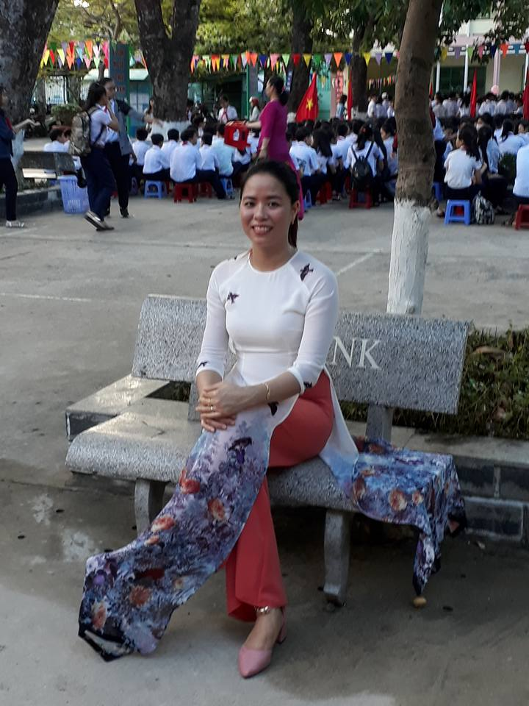
Người soạn : Lê Thị Chinh
Năm sinh : 1990
Đơn vị công tác : Trường THCS LÝ TỰ TRỌNG
SĐT : 0982276629
Mail : lethichinh09sdl@gmail.com
TÀI LIỆU TỰ MÌNH BIÊN SOẠN CÓ ĐỦ BỘ POWERPOINT 6789
THẦY CÔ CẦN IB NHẬN BÀI THAM KHẢO NHÉ! CẢM ƠN!
Tác giả bộ ppt Địa Lí (6-7,8 chương trình mới),ppt Địa 9: Lê Chinh – Đà Nẵng Sđt lh: 0982.276.629
Zalo: 0982.276.629
Facebook cá nhân: https://www.facebook.com/ti.gon.566.
Nhóm chia sẻ tài liệu: https://www.facebook.com/groups/1149755909279359
Hãy liên hệ chính chủ sản phẩm để được hỗ trợ và đồng hành trong suốt năm học nhé!

Slide 4
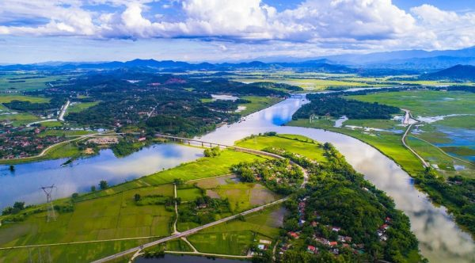
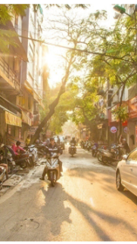

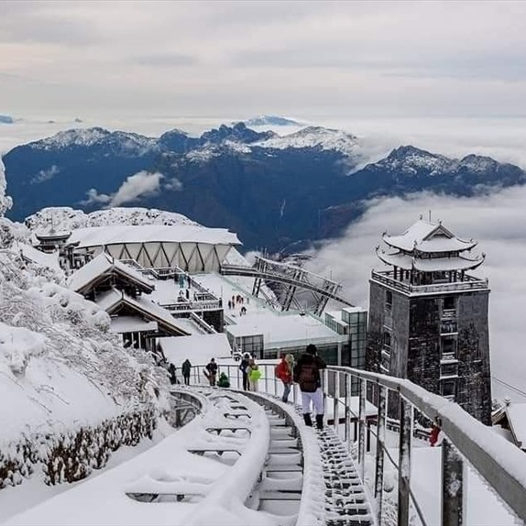

CHƯƠNG II. KHÍ HẬU VÀ THỦY VĂN VIỆT NAM
BÀI 4. KHÍ HẬU VIỆT NAM
Notes:
Tác giả bộ ppt Địa Lí (6-7,8 chương trình mới),ppt Địa 9: Lê Chinh – Đà Nẵng Sđt lh: 0982.276.629
Zalo: 0982.276.629
Facebook cá nhân: https://www.facebook.com/ti.gon.566.
Nhóm chia sẻ tài liệu: https://www.facebook.com/groups/1149755909279359
Hãy liên hệ chính chủ sản phẩm để được hỗ trợ và đồng hành trong suốt năm học nhé!

Slide 5


Câu thành ngữ và câu thơ sau đây phản ánh hiện tượng thời tiết gì ở nước ta? Hiện tượng này có thể ở đâu trên đất nước ta?
Notes:
Tác giả bộ ppt Địa Lí (6-7,8 chương trình mới),ppt Địa 9: Lê Chinh – Đà Nẵng Sđt lh: 0982.276.629
Zalo: 0982.276.629
Facebook cá nhân: https://www.facebook.com/ti.gon.566.
Nhóm chia sẻ tài liệu: https://www.facebook.com/groups/1149755909279359
Hãy liên hệ chính chủ sản phẩm để được hỗ trợ và đồng hành trong suốt năm học nhé!

Slide 6

1
Khí hậu nhiệt đới ẩm gió mùa
2
Sự phân hóa đa dạng của khí hậu Việt Nam
Kho giáo án PPT Địa lí -Lê Chinh- 0982.276.629
Notes:
Tác giả bộ ppt Địa Lí (6-7,8 chương trình mới),ppt Địa 9: Lê Chinh – Đà Nẵng Sđt lh: 0982.276.629
Zalo: 0982.276.629
Facebook cá nhân: https://www.facebook.com/ti.gon.566.
Nhóm chia sẻ tài liệu: https://www.facebook.com/groups/1149755909279359
Hãy liên hệ chính chủ sản phẩm để được hỗ trợ và đồng hành trong suốt năm học nhé!

Slide 7

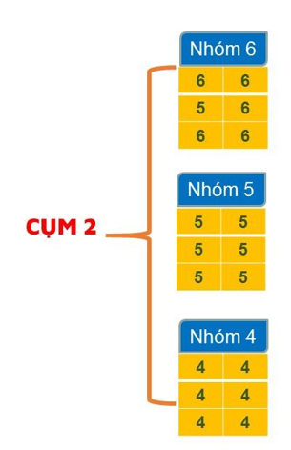
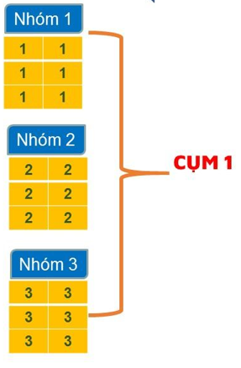
1
Khí hậu nhiệt đới ẩm gió mùa
TỚ LÀ CHUYÊN GIA KHÍ HẬU
SƠ ĐỒ LỚP CHUYÊN SÂU
Nhóm 1,4: Tìm hiểu về tính chất nhiệt đới của khí hậu nước ta theo PHT số 1
Nhóm 2,5: Tìm hiểu về tính chất ẩm của khí hậu nước ta theo PHT số 2
Nhóm 3,6: Tìm hiểu về tính chất gió mùa theo yêu cầu PHT số 3
Các nhóm có 5 phút thảo luận hoàn thành PHT
2 Phút chia sẻ vòng 1
2 Phút chia sẻ vòng 2
Notes:
Tác giả bộ ppt Địa Lí (6-7,8 chương trình mới),ppt Địa 9: Lê Chinh – Đà Nẵng Sđt lh: 0982.276.629
Zalo: 0982.276.629
Facebook cá nhân: https://www.facebook.com/ti.gon.566.
Nhóm chia sẻ tài liệu: https://www.facebook.com/groups/1149755909279359
Hãy liên hệ chính chủ sản phẩm để được hỗ trợ và đồng hành trong suốt năm học nhé!

Slide 8
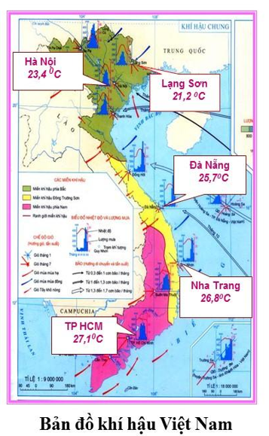
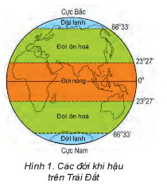
PHIẾU HỌC TẬP NHÓM CHUYÊN SÂU SỐ 1
Nhóm 1,4
Nhiệm vụ 1:Thảo luận theo cặp trong vòng 3 phút và hoàn thành yêu cầu:
-Dựa vào bản đồ khí hậu Việt Nam, hãy:
+Nêu nhận xét về nhiệt độ trung bình tại các địa điểm trên?
+Đi từ bắc vào Nam nhiệt độ trung bình thay đổi như thế nào?
-Dựa vào bảng số liệu 4.1 trang 113, hãy:
+Xác định chỉ số của tháng có nhiệt độ cao nhất và thấp nhất tại 2 địa điểm trên, từ đó tính biên độ nhiệt tại 2 địa điểm.
-Nhận xét sự thay đổi nhiệt độ từ bắc vào nam.
Nhiệm vụ 2:Thảo luận theo cặp trong vòng
2 phút hãy:
-Dựa vào nội dung thảo luận tại nhiệm vụ 1 và SGK trang 113, em hãy chứng minh khí hậu nước ta mang tính chất nhiệt đới?
-Dựa vào kiến thức đã học kết hợp hình bên hãy giải thích vì sao khí hậu nước ta có tính chất nhiệt đới.
Notes:
Tác giả bộ ppt Địa Lí (6-7,8 chương trình mới),ppt Địa 9: Lê Chinh – Đà Nẵng Sđt lh: 0982.276.629
Zalo: 0982.276.629
Facebook cá nhân: https://www.facebook.com/ti.gon.566.
Nhóm chia sẻ tài liệu: https://www.facebook.com/groups/1149755909279359
Hãy liên hệ chính chủ sản phẩm để được hỗ trợ và đồng hành trong suốt năm học nhé!

Slide 9
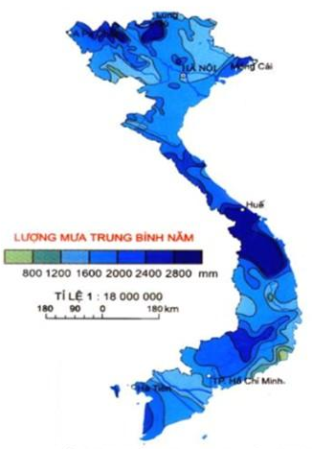
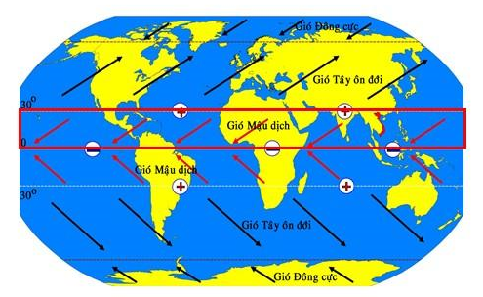
PHIẾU HỌC TẬP NHÓM CHUYÊN SÂU SỐ 2
Nhóm 2,5
Nhiệm vụ 1: Thảo luận cặp đôi trong 3 phút:
-Dựa vào lược đồ lượng mưa TB năm của nước ta, hãy:
+Nêu nhận xét về lượng mưa trên toàn lãnh thổ nước ta?
+Kể tên 1 số địa điểm có lượng mưa lớn. Giải thích vì sao những địa điểm đó thường mưa nhiều?
Nhiệm vụ 2: Thảo luận nhóm trong 2 phút:
-Dựa vào nội dung thảo luận tại nhiệm vụ 1 và bảng 4.2 trang 114, em hãy chứng minh tính ẩm của khí hậu nước ta.
-Tại sao cùng nằm trong khu vực nội chí tuyến, nhưng nước ta lại không có khí hậu nhiệt đới khô nóng và không bị hoang mạc hóa bao phủ như nhiều nước ở Tây Nam Á và Bắc Phi.
Notes:
Tác giả bộ ppt Địa Lí (6-7,8 chương trình mới),ppt Địa 9: Lê Chinh – Đà Nẵng Sđt lh: 0982.276.629
Zalo: 0982.276.629
Facebook cá nhân: https://www.facebook.com/ti.gon.566.
Nhóm chia sẻ tài liệu: https://www.facebook.com/groups/1149755909279359
Hãy liên hệ chính chủ sản phẩm để được hỗ trợ và đồng hành trong suốt năm học nhé!

Slide 10
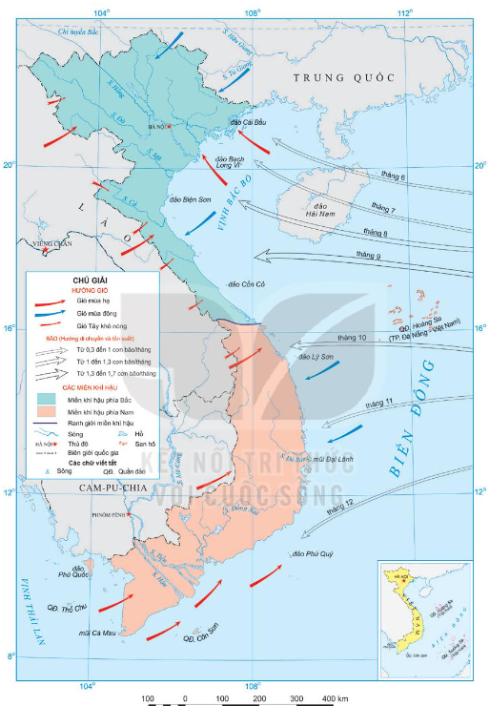
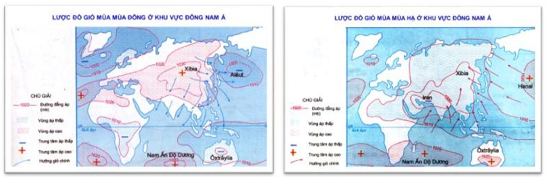
PHIẾU HỌC TẬP NHÓM CHUYÊN SÂU SỐ 3
Nhóm 3,6
Nhiệm vụ 1:Thảo luận theo cặp đôi trong vòng 3 phút :
-Quan sát bản đồ khí hậu Việt Nam, hãy cho biết:
+Nước ta có mấy mùa gió? Xác định hướng gió?
-Dựa vào nôi dung sgk và lược đồ gió mùa ở Đông Nam Á, hãy cho biết tính chất của 2 loại gió này. Vì sao hai loại gió mùa có tính chất trái ngược nhau?
Nhiệm vụ 2:Thảo luận nhóm trong vòng 2 phút :
-Dựa vào nội dung thảo luận tại nhiệm vụ 1, hãy chứng minh nước ta có khí hậu gió mùa.
-Dựa vào kiến thức đã học ,hãy giải thích tại sao miền Nam nước ta hầu như không chịu ảnh hưởng của gió mùa Đông Bắc?
Hình 4.1 Bản đồ khí hậu Việt Nam
Notes:
Tác giả bộ ppt Địa Lí (6-7,8 chương trình mới),ppt Địa 9: Lê Chinh – Đà Nẵng Sđt lh: 0982.276.629
Zalo: 0982.276.629
Facebook cá nhân: https://www.facebook.com/ti.gon.566.
Nhóm chia sẻ tài liệu: https://www.facebook.com/groups/1149755909279359
Hãy liên hệ chính chủ sản phẩm để được hỗ trợ và đồng hành trong suốt năm học nhé!

Slide 11
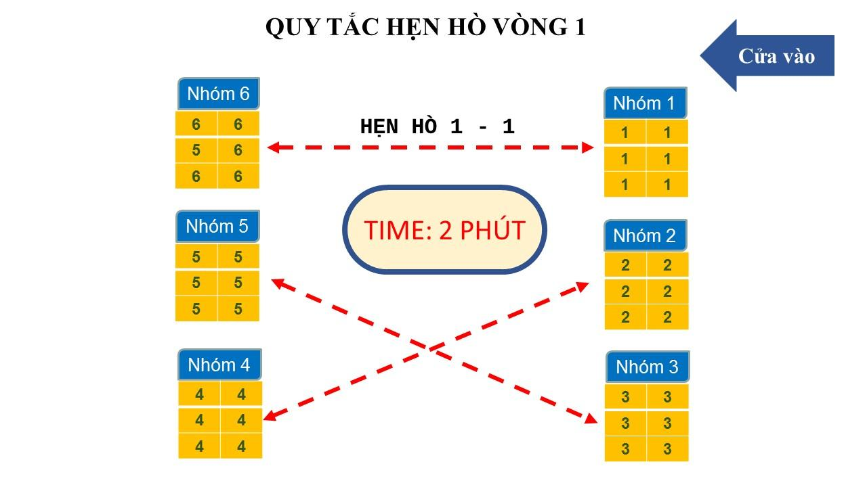
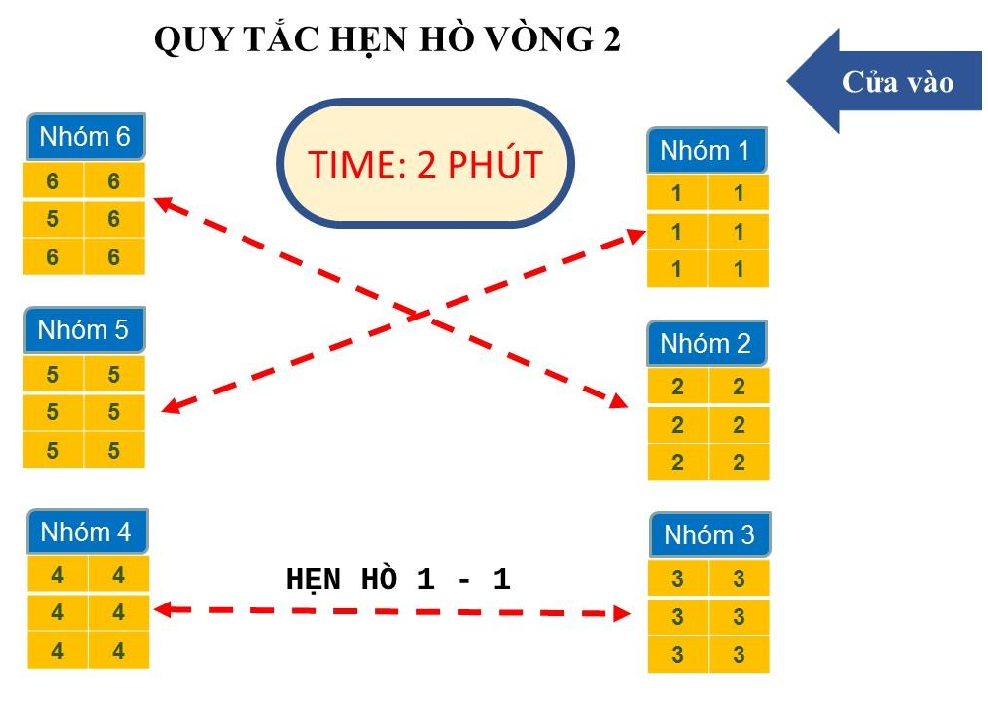

1
Khí hậu nhiệt đới ẩm gió mùa
TỚ LÀ CHUYÊN GIA KHÍ HẬU
SƠ ĐỒ LỚP CHUYÊN SÂU
Nhóm 1,4: Tìm hiểu về tính chất nhiệt đới của khí hậu nước ta theo PHT số 1
Nhóm 2,5: Tìm hiểu về tính chất gió mùa theo yêu cầu PHT số 2
Nhóm 3,6: Tìm hiểu về tính chất ẩm của khí hậu nước ta theo PHT số 3
Các nhóm có 5 phút thảo luận hoàn thành PHT
2 Phút chia sẻ vòng 1
2 Phút chia sẻ vòng 2
Notes:
Tác giả bộ ppt Địa Lí (6-7,8 chương trình mới),ppt Địa 9: Lê Chinh – Đà Nẵng Sđt lh: 0982.276.629
Zalo: 0982.276.629
Facebook cá nhân: https://www.facebook.com/ti.gon.566.
Nhóm chia sẻ tài liệu: https://www.facebook.com/groups/1149755909279359
Hãy liên hệ chính chủ sản phẩm để được hỗ trợ và đồng hành trong suốt năm học nhé!

Slide 12

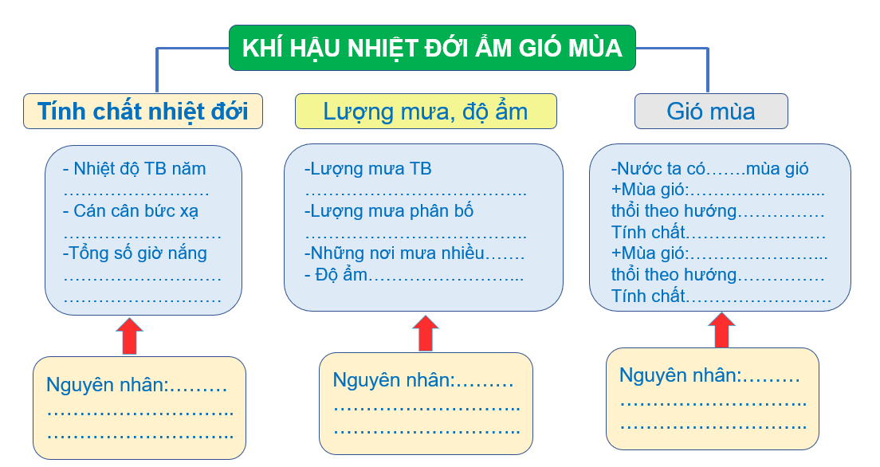

Chia sẻ cho nhau về nội dung tìm hiểu ở nhóm chuyên sâu và hoàn thành nội dung phiếu học tập sau .
Hẹn hò

Slide 13
KHÍ HẬU NHIỆT ĐỚI ẨM GIÓ MÙA
Tính chất nhiệt đới
Lượng mưa, độ ẩm
Gió mùa
- Nhiệt độ TB năm
…………………….
- Cán cân bức xạ
………………………
-Tổng số giờ nắng
………………………………………………
-Lượng mưa TB
………………………………..
-Lượng mưa phân bố
………………………………..
-Những nơi mưa nhiều…….
- Độ ẩm……………………...
-Nước ta có…….mùa gió
+Mùa gió:………………......
thổi theo hướng……………
Tính chất……………………
+Mùa gió:…………………...
thổi theo hướng……………
Tính chất…………………….
Nguyên nhân:………
………………………..
………………………..
Nguyên nhân:………
………………………..
………………………..
Nguyên nhân:………
………………………..
………………………..

Slide 14
PHIẾU HỌC TẬP NHÓM CHUYÊN SÂU SỐ 1
Nhóm 1,4
Nhiệm vụ 1:Thảo luận theo cặp trong vòng 3 phút và hoàn thành yêu cầu:
-Dựa vào bản đồ khí hậu Việt Nam, hãy:
+Nêu nhận xét về nhiệt độ trung bình tại các địa điểm trên?
+Đi từ bắc vào Nam nhiệt độ trung bình thay đổi như thế nào?
-Dựa vào bảng số liệu 4.1 trang 113, hãy:
+Xác định chỉ số của tháng có nhiệt độ cao nhất và thấp nhất tại 2 địa điểm trên, từ đó tính biên độ nhiệt tại 2 địa điểm.
-Nhận xét sự thay đổi nhiệt độ từ bắc vào nam.
Nhiệm vụ 2:Thảo luận theo cặp trong vòng
2 phút hãy:
-Dựa vào nội dung thảo luận tại nhiệm vụ 1 và SGK trang 113, em hãy chứng minh khí hậu nước ta mang tính chất nhiệt đới?
-Dựa vào kiến thức đã học kết hợp hình bên hãy giải thích vì sao khí hậu nước ta có tính chất nhiệt đới.
Notes:
Tác giả bộ ppt Địa Lí (6-7,8 chương trình mới),ppt Địa 9: Lê Chinh – Đà Nẵng Sđt lh: 0982.276.629
Zalo: 0982.276.629
Facebook cá nhân: https://www.facebook.com/ti.gon.566.
Nhóm chia sẻ tài liệu: https://www.facebook.com/groups/1149755909279359
Hãy liên hệ chính chủ sản phẩm để được hỗ trợ và đồng hành trong suốt năm học nhé!

Slide 15
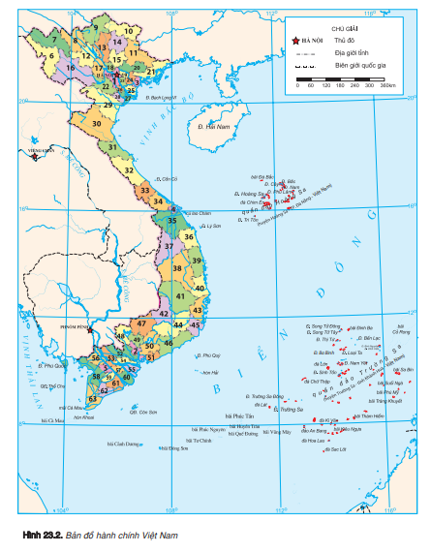
Vì sao Đà Lạt mặc dù có lượng bức xạ rất lớn nhưng nhiệt độ trung bình lại thấp hơn 20⁰C (không theo quy tắc chung vừa tìm hiểu)
Địa phương | Số giờ nắng (giờ) | Nhiệt độ TB năm (⁰C)
Lạng Sơn | 1593 | 21,6
Hà Nội | 1464 | 23,4
Huế | 1894 | 25,1
Đà lạt | 2319 | 18.3
An Giang | 2732 | 27.3
Notes:
Số giờ nắng và nhiệt độ trung bình năm có xu hướng tăng dần từ Bắc vào Nam do lãnh thổ trải dài trên nhiều vĩ độ. Đà Lạt có nền nhiệt độ thấp do Đà Lạt nằm trên cao nguyên Lâm Viên, sự phân hoá nhiệt độ theo độ cao làm cho Đà Lạt có nhiệt độ TB năm thấp)

Slide 16
a
Tính chất nhiệt đới ẩm
Tính chất nhiệt đới:
+ Cán cân bức xạ 70-100 kcal/cm² /năm.
+ Nhiệt độ trung bình năm cao (trên 20⁰C).
+ Tổng số giờ nắng nhiều (từ 1400 - 3000 giờ/ năm).
Nguyên nhân:
+ Nước ta nằm trong vùng nội chí tuyến.
+ Hằng năm, nhận được lượng bức xạ mặt trời lớn do góc nhập xạ lớn và hai lần Mặt Trời lên thiên đỉnh.
Hình 4.1 Bản đồ khí hậu Việt Nam

Slide 17
PHIẾU HỌC TẬP NHÓM CHUYÊN SÂU SỐ 2
Nhóm 2,5
Nhiệm vụ 1: Thảo luận cặp đôi trong 3 phút:
-Dựa vào lược đồ lượng mưa TB năm của nước ta, hãy:
+Nêu nhận xét về lượng mưa trên toàn lãnh thổ nước ta?
+Kể tên 1 số địa điểm có lượng mưa lớn. Giải thích vì sao những địa điểm đó thường mưa nhiều?
Nhiệm vụ 2: Thảo luận nhóm trong 2 phút:
-Dựa vào nội dung thảo luận tại nhiệm vụ 1 và bảng 4.2 trang 114, em hãy chứng minh tính ẩm của khí hậu nước ta.
-Tại sao cùng nằm trong khu vực nội chí tuyến, nhưng nước ta lại không có khí hậu nhiệt đới khô nóng và không bị hoang mạc hóa bao phủ như nhiều nước ở Tây Nam Á và Bắc Phi.
Notes:
Tác giả bộ ppt Địa Lí (6-7,8 chương trình mới),ppt Địa 9: Lê Chinh – Đà Nẵng Sđt lh: 0982.276.629
Zalo: 0982.276.629
Facebook cá nhân: https://www.facebook.com/ti.gon.566.
Nhóm chia sẻ tài liệu: https://www.facebook.com/groups/1149755909279359
Hãy liên hệ chính chủ sản phẩm để được hỗ trợ và đồng hành trong suốt năm học nhé!

Slide 18
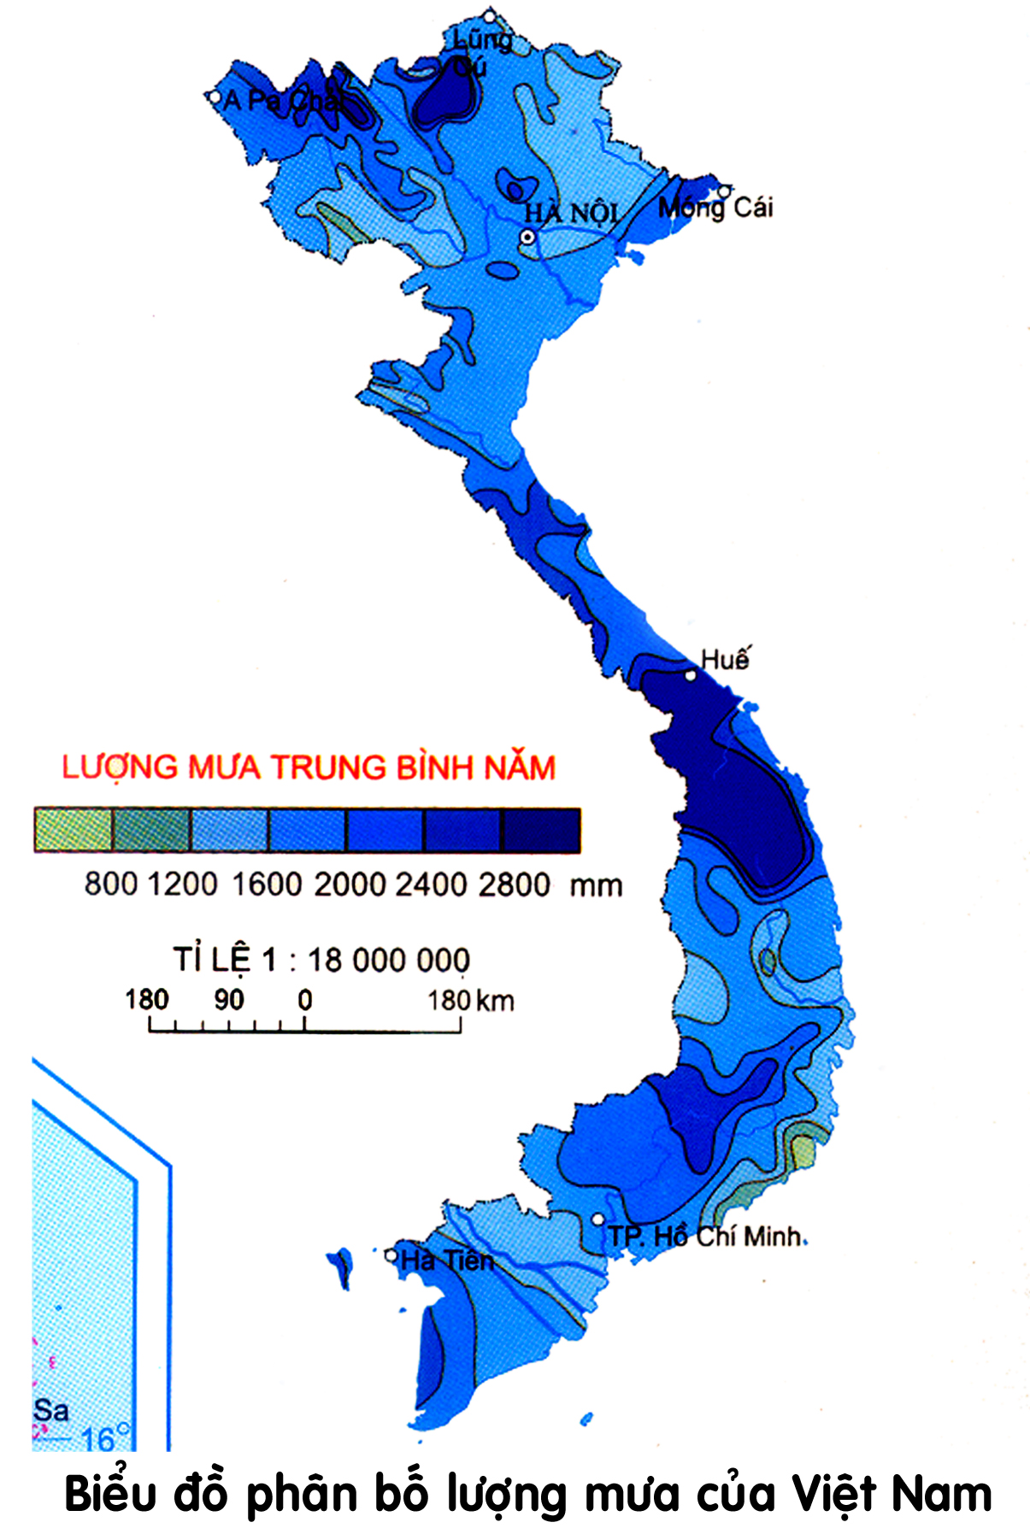
Bắc Quang 4082 mm
HLS Lào Cai 3552 mm
Hòn Ba (QN) 3752 mm
Vì sao các địa điểm
sau thường có mưa lớn ?
Huế 2867 mm
Notes:
Đó là các
điểm nằm trên địa hình đón gió ẩm.

Slide 19
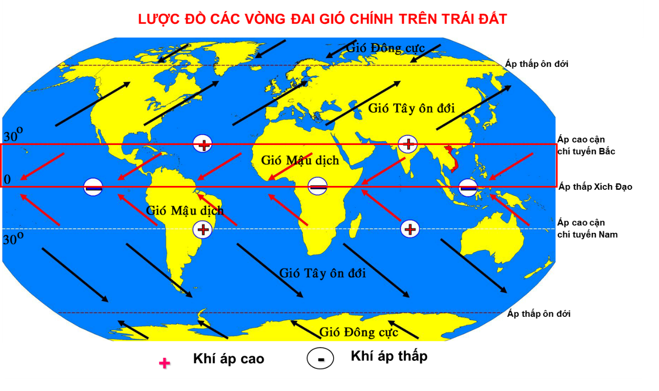
Notes:
Sự hoạt động của gió Tín phong là 1 biểu hiện khác của tính chất nhiệt đới của khí hậu nước ta. Ở nước ta, Tín phong thổi quanh năm, xen kẽ gió mùa, bị gió mùa lấn át nên chỉ có tác động rõ rệt vào các thời kì chuyển tiếp giữa 2 mùa gió. Là khối khí chí tuyến, Tín phong thường đem lại thời tiết nóng, ổn định, không mưa, trừ trường hợp gặp bức chắn địa hình núi, khi này Tín phong có thể đem lại lượng mưa lớn như Duyên hải Trung Bộ vào mùa thu – đông.
Mặc dù nước ta nằm trong vị trí của đới gió Tín Phong BBC song sự chênh lệch nhiệt độ giữa lục địa Á – Âu rộng lớn với Ấn Độ Dương và Thái Bình Dương đã hình thành nên các trung tâm khí áp thay đổi theo mùa, lấn át hoạt động của gió Tín phong, hình thành chế độ gió mùa đặc biệt ở nước ta.

Slide 20
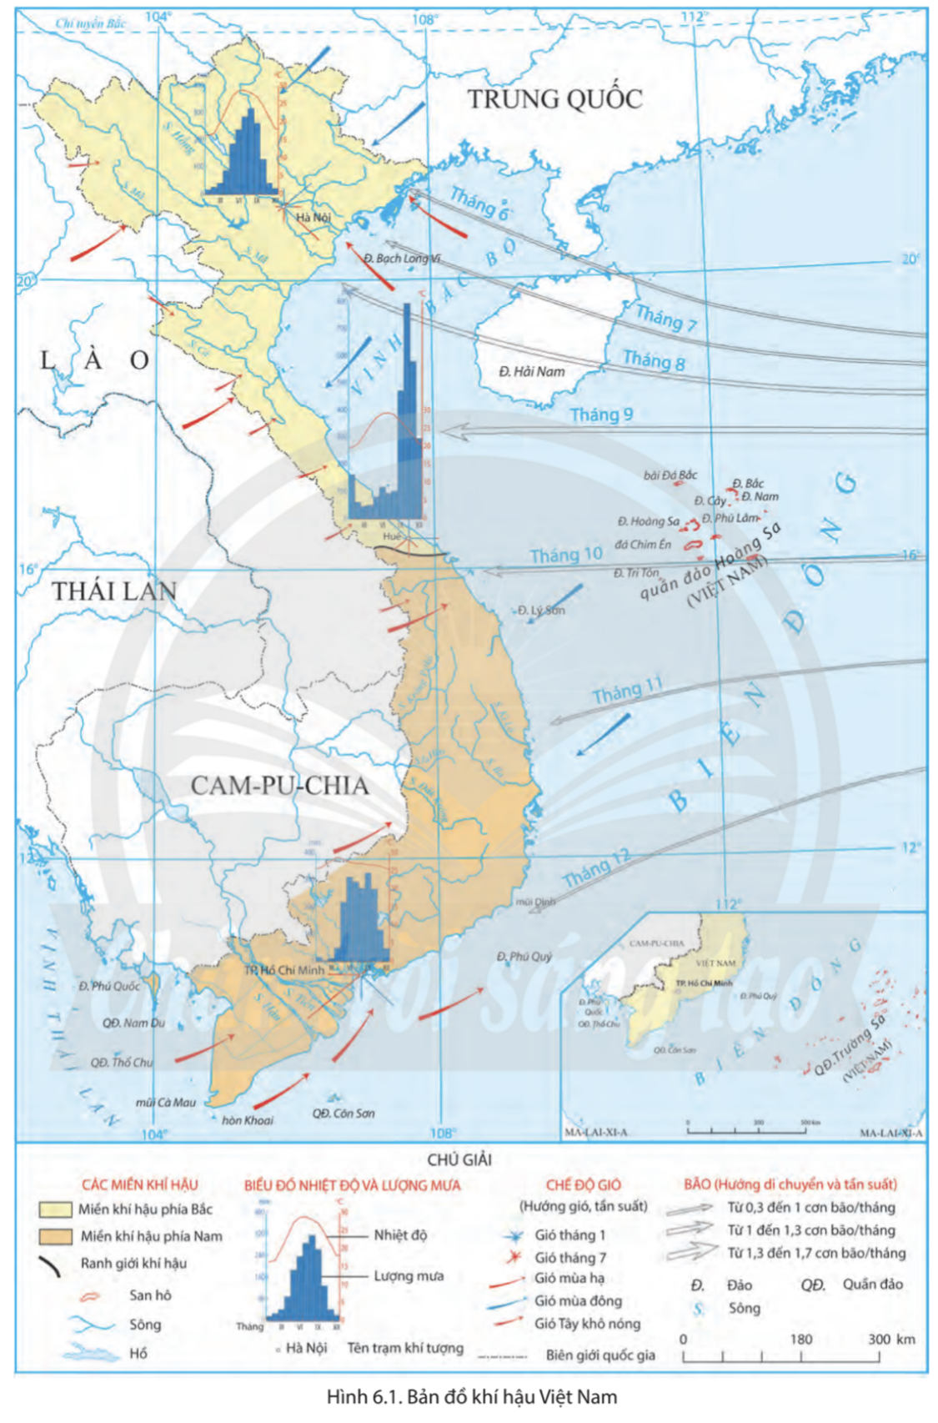
a
Tính chất nhiệt đới ẩm
Tính chất ẩm:
Lượng mưa trung bình năm lớn đạt từ 1500 - 2000 mm. Ở những sườn núi đón gió biển và các khối núi cao (3500 - 4000 mm).
Độ ẩm không khí cao, trên 80%, cân bằng ẩm luôn luôn dương.
Nguyên nhân:
+ Giáp Biển Đông - nguồn dự trữ nhiệt ẩm dồi dào, các khối khí di chuyển qua biển đã mang lại cho nước ta lượng mưa lớn, độ ẩm không khí cao.
Hình 4.1 Bản đồ khí hậu Việt Nam

Slide 21

a
Tính chất nhiệt đới ẩm
Tính chất nhiệt đới:
+ Cán cân bức xạ 70-100 kcal/cm² /năm.
+ Nhiệt độ trung bình năm cao (trên 20⁰C).
+ Tổng số giờ nắng nhiều (từ 1400 - 3000 giờ/ năm).
Tính chất ẩm:
Lượng mưa trung bình năm lớn đạt từ 1500 - 2000 mm.
Độ ẩm không khí cao, trên 80%, cân bằng ẩm luôn luôn dương.
Nguyên nhân:
+ Nước ta nằm trong vùng nội chí tuyến.
+ Hằng năm, nhận được lượng bức xạ mặt trời lớn do góc nhập xạ lớn và hai lần Mặt Trời lên thiên đỉnh.
+ Giáp Biển Đông

Slide 22
PHIẾU HỌC TẬP NHÓM CHUYÊN SÂU SỐ 3
Nhóm 3,6
Nhiệm vụ 1:Thảo luận theo cặp đôi trong vòng 3 phút :
-Quan sát bản đồ khí hậu Việt Nam, hãy cho biết:
+Nước ta có mấy mùa gió? Xác định hướng gió?
-Dựa vào nôi dung sgk và lược đồ gió mùa ở Đông Nam Á, hãy cho biết tính chất của 2 loại gió này. Vì sao hai loại gió mùa có tính chất trái ngược nhau?
Nhiệm vụ 2:Thảo luận nhóm trong vòng 2 phút :
-Dựa vào nội dung thảo luận tại nhiệm vụ 1, hãy chứng minh nước ta có khí hậu gió mùa.
-Dựa vào kiến thức đã học ,hãy giải thích tại sao miền Nam nước ta hầu như không chịu ảnh hưởng của gió mùa Đông Bắc?
Hình 4.1 Bản đồ khí hậu Việt Nam
Notes:
Tác giả bộ ppt Địa Lí (6-7,8 chương trình mới),ppt Địa 9: Lê Chinh – Đà Nẵng Sđt lh: 0982.276.629
Zalo: 0982.276.629
Facebook cá nhân: https://www.facebook.com/ti.gon.566.
Nhóm chia sẻ tài liệu: https://www.facebook.com/groups/1149755909279359
Hãy liên hệ chính chủ sản phẩm để được hỗ trợ và đồng hành trong suốt năm học nhé!

Slide 23
PHIẾU HỌC TẬP NHÓM CHUYÊN SÂU SỐ 3
Nhóm 3,6
Nhiệm vụ 1:Thảo luận theo cặp đôi trong vòng 3 phút :
-Quan sát bản đồ khí hậu Việt Nam, hãy cho biết:
+Nước ta có mấy mùa gió? Xác định hướng gió?
-Dựa vào nôi dung sgk và lược đồ gió mùa ở Đông Nam Á, hãy cho biết tính chất của 2 loại gió này. Vì sao hai loại gió mùa có tính chất trái ngược nhau?
Nhiệm vụ 2:Thảo luận nhóm trong vòng 2 phút :
-Dựa vào nội dung thảo luận tại nhiệm vụ 1, hãy chứng minh nước ta có khí hậu gió mùa.
-Dựa vào kiến thức đã học ,hãy giải thích tại sao miền Nam nước ta hầu như không chịu ảnh hưởng của gió mùa Đông Bắc?

Slide 24
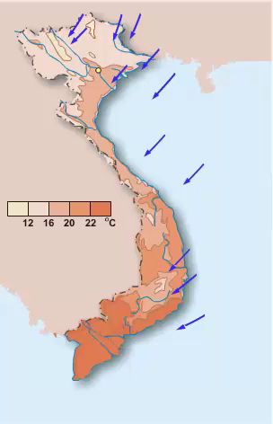
Gió mùa đông (tháng 11- tháng 4 năm sau): lạnh, khô. Miền Bắc chịu ảnh hưởng của khối khí lạnh từ phía Bắc. Ở miền Nam, Tín phong chiếm ưu thế, đem đến mùa khô cho Nam Bộ và Tây Nguyên; gây mưa cho Duyên hải miền Trung.

Slide 25
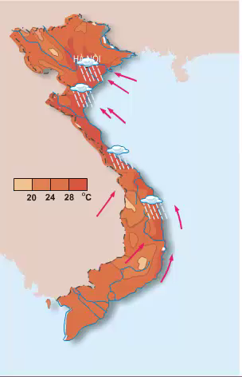
Gió mùa hạ (từ tháng 5 - tháng 10): nóng, ẩm, chủ yếu có hướng tây nam. Đầu mùa hạ, gió mùa Tây Nam gây mưa cho Nam Bộ và Tây Nguyên, gây hiệu ứng phơn khô, nóng cho Trung Bộ, Tây Bắc. Giữa và cuối hạ: gây mưa lớn và kéo dài cho nhiều nơi trên cả nước.

Slide 26
b
Tính chất gió mùa
Khí hậu nước ta chia thành hai mùa rõ rệt, phù hợp với hai mùa gió,
Gió mùa mùa đông: hướng đông bắc - lạnh khô
Gió mùa mùa hạ: hướng Tây Nam và Đông Nam - nóng ẩm.
Nguyên nhân:
+ Nằm trong khu vực hoạt động của gió mùa châu Á.

Slide 27
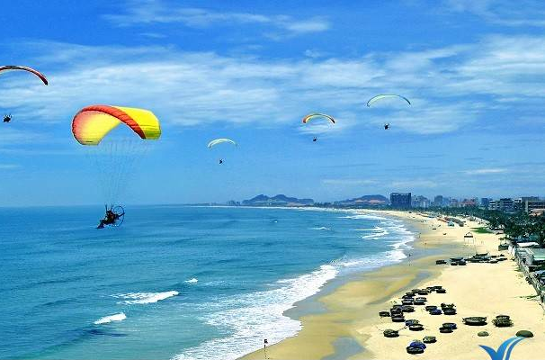


Hãy liên hệ với khí hậu địa phương em
Notes:
Khí hậu Hà Nội tiêu biểu cho vùng Bắc Bộ với đặc điểm của khí hậu nhiệt đới gió mùa ẩm, mùa hè nóng, mưa nhiều và mùa đông lạnh, ít mưa. Thuộc vùng nhiệt đới, thành phố quanh nǎm tiếp nhận lượng bức xạ Mặt Trời rất dồi dào và có nhiệt độ cao.

Slide 28
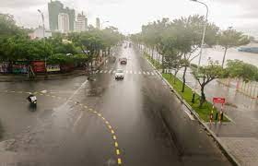
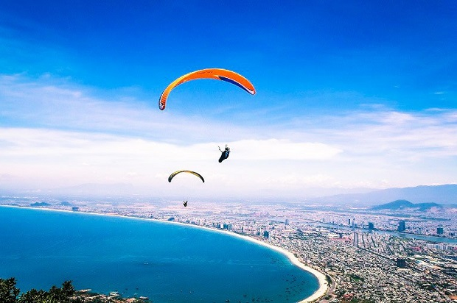
Đà Nẵng nằm ở Trung bộ Việt Nam. Đà Nẵng có nền nhiệt trung bình khoảng 25,6 0⁰C/năm.Độ ẩm không khí trung bình cả năm tại Đà Nẵng là 83,4%. Lượng mưa trung bình mỗi năm rơi vào 1.355mm.
Khí hậu Đà Nẵng đặc trưng bởi kiểu khí hậu nhiệt đới gió mùa và được chia rõ ràng thành 2 mùa là mùa khô và mùa mưa. Mùa khô tại Đà Nẵng thường bắt đầu từ tháng 1 đến hết tháng 7. Mùa mưa sẽ kéo dài từ tháng 8 tới tháng 12.

Slide 29

LUYỆN TẬP
VÀ VẬN DỤNG
Notes:
Tác giả biên soạn: :Lê Thị Chinh: Zalo: 0982276629. Fb:https://www.facebook.com/ti.gon.566. Nhóm chia sẻ tài liệu:https://www.facebook.com/groups/1448467355535530. Mong nhận được sự phản hồi,góp ý từ quý thầy cô để bộ giáo án được hoàn thiện. Trân trọng!

Slide 30


Cả lớp chia làm 2 đội chơi
Có 6 câu hỏi, mỗi đội lần lượt chọn 1 câu hỏi, nếu trả lời sai thì câu trả lời sẽ thuộc về đội bạn.
Đội nào trả lời đúng nhiều câu hỏi đội đó sẽ chiến thắng
Luyện
tập
Câu 1
Câu 2
Câu 3
Câu 4
Câu 5
Câu 6

Slide 31




Khí hậu nước ta có tính chất nhiệt đới vì ?
A. Nằm gần xích đạo
B. Địa hình nhiều đồi núi
C. Nằm trong vùng nội chí tuyến
Notes:
Tác giả bộ ppt Địa Lí KNTT- CTST (6-7),ppt Địa 8,9: Lê Chinh – Đà Nẵng Sđt lh: 0982.276.629
Zalo: 0982.276.629
Facebook cá nhân: https://www.facebook.com/ti.gon.566.
Nhóm chia sẻ tài liệu: https://www.facebook.com/groups/1448467355535530
Hãy liên hệ chính chủ sản phẩm để được hỗ trợ và đồng hành trong suốt năm học nhé!

Slide 32
Vùng nào chịu ảnh hưởng mạnh mẽ nhất của gió Tây khô nóng?
A. Tây Bắc
B. Bắc Trung Bộ
C. Nam Trung Bộ
Notes:
Tác giả bộ ppt Địa Lí KNTT- CTST (6-7),ppt Địa 8,9: Lê Chinh – Đà Nẵng Sđt lh: 0982.276.629
Zalo: 0982.276.629
Facebook cá nhân: https://www.facebook.com/ti.gon.566.
Nhóm chia sẻ tài liệu: https://www.facebook.com/groups/1448467355535530
Hãy liên hệ chính chủ sản phẩm để được hỗ trợ và đồng hành trong suốt năm học nhé!

Slide 33
Câu thành ngữ: “Làm thân con gái phải lo, mùa đông rét mướt ai cho mượn chồng”. Hãy dự đoán người con gái này ở miền nào của nước ta ?
Miền Bắc
Notes:
Tác giả bộ ppt Địa Lí KNTT- CTST (6-7),ppt Địa 8,9: Lê Chinh – Đà Nẵng Sđt lh: 0982.276.629
Zalo: 0982.276.629
Facebook cá nhân: https://www.facebook.com/ti.gon.566.
Nhóm chia sẻ tài liệu: https://www.facebook.com/groups/1448467355535530
Hãy liên hệ chính chủ sản phẩm để được hỗ trợ và đồng hành trong suốt năm học nhé!

Slide 34
Mùa gió nào làm cho cả miền bắc và miền nam mưa lớn?
Gió mùa mùa hạ.
Notes:
Tác giả bộ ppt Địa Lí KNTT- CTST (6-7),ppt Địa 8,9: Lê Chinh – Đà Nẵng Sđt lh: 0982.276.629
Zalo: 0982.276.629
Facebook cá nhân: https://www.facebook.com/ti.gon.566.
Nhóm chia sẻ tài liệu: https://www.facebook.com/groups/1448467355535530
Hãy liên hệ chính chủ sản phẩm để được hỗ trợ và đồng hành trong suốt năm học nhé!

Slide 35
Mưa phùn vào nửa cuối mùa đông là nét đặc trưng của khí hậu miền?
A. Duyên hải Nam Trung Bộ
B. Đồng Bằng Sông Cửu Long
C. Bắc Bộ
Notes:
Tác giả bộ ppt Địa Lí KNTT- CTST (6-7),ppt Địa 8,9: Lê Chinh – Đà Nẵng Sđt lh: 0982.276.629
Zalo: 0982.276.629
Facebook cá nhân: https://www.facebook.com/ti.gon.566.
Nhóm chia sẻ tài liệu: https://www.facebook.com/groups/1448467355535530
Hãy liên hệ chính chủ sản phẩm để được hỗ trợ và đồng hành trong suốt năm học nhé!

Slide 36
Trong thời kì hoạt động của gió mùa đông bắc, thời tiết khí hậu của Bắc Bộ, Trung Bộ và Nam Bộ có giống nhau không ? Vì sao ?
Không vì do ảnh hưởng của địa hình.
Notes:
Tác giả bộ ppt Địa Lí (6-7,8 chương trình mới),ppt Địa 9: Lê Chinh – Đà Nẵng Sđt lh: 0982.276.629
Zalo: 0982.276.629
Facebook cá nhân: https://www.facebook.com/ti.gon.566.
Nhóm chia sẻ tài liệu: https://www.facebook.com/groups/1149755909279359
Hãy liên hệ chính chủ sản phẩm để được hỗ trợ và đồng hành trong suốt năm học nhé!

Slide 37
Lập sơ đồ thể hiện tính chất nhiệt đới ẩm gió mùa của khí hậu nước ta
Luyện
tập

Slide 38


HS hoàn thành 1 trong 2 nhiệm vụ sau vào vở BT:
02
01
Hãy sưu tầm và viết báo cáo về đặc điểm khí hậu ở địa phương em (nhiệt độ, số giờ năng, lượng mưa, mùa mưa, mùa khô, độ âm không khí, biên độ nhiệt năm, các hiện tượng thời tiết đặc biệt).
Hãy sưu tầm những câu ca dao, tục ngữ, các bài thơ có nội dụng về khí hậu và các hiện tượng thời tiết ở nước ta.
Tìm kiếm thông tin trên Internet
Thời gian: tiết học sau

Slide 39
Người soạn : Lê Thị Chinh
Năm sinh : 1990
Đơn vị công tác : Trường THCS LÝ TỰ TRỌNG
SĐT : 0982276629
Mail : lethichinh09sdl@gmail.com
TÀI LIỆU TỰ MÌNH BIÊN SOẠN CÓ ĐỦ BỘ POWERPOINT 6789
THẦY CÔ CẦN IB NHẬN BÀI THAM KHẢO NHÉ! CẢM ƠN!
Tác giả bộ ppt Địa Lí (6-7,8 chương trình mới),ppt Địa 9: Lê Chinh – Đà Nẵng Sđt lh: 0982.276.629
Zalo: 0982.276.629
Facebook cá nhân: https://www.facebook.com/ti.gon.566.
Nhóm chia sẻ tài liệu: https://www.facebook.com/groups/1149755909279359
Hãy liên hệ chính chủ sản phẩm để được hỗ trợ và đồng hành trong suốt năm học nhé!

Slide 40


1
Ôn lại bài học
DẶN DÒ
2
Hoàn thành bài tập vận dụng
Chuẩn bị bài 4. mục 2. Sự phân hóa đa dạng của khí hậu Việt Nam
3
Notes:
Tác giả bộ ppt Địa Lí KNTT- CTST (6-7),ppt Địa 8,9: Lê Chinh – Đà Nẵng Sđt lh: 0982.276.629
Zalo: 0982.276.629
Facebook cá nhân: https://www.facebook.com/ti.gon.566.
Nhóm chia sẻ tài liệu: https://www.facebook.com/groups/1448467355535530
Hãy liên hệ chính chủ sản phẩm để được hỗ trợ và đồng hành trong suốt năm học nhé!

Slide 41


